Slide 1

第二章 进程的描述与控制
2.1 前趋图和程序执行
2.2 进程的描述
2.3 进程控制
2.4 进程同步
2.5 经典进程的同步问题
2.6 进程通信
2.7 线程(Threads)的基本概念
2.8 线程的实现

Slide 2
2.1 前趋图和程序执行
在早期未配置OS的系统和单道批处理系统中，程序的执行方式是顺序执行，即在内存中仅装入一道用户程序，由它独占系统中的所有资源，只有在一个用户程序执行完成后，才允许装入另一个程序并执行。可见，这种方式浪费资源、系统运行效率低等缺点。

Slide 3
2.1.1 前趋图
所谓前趋图(Precedence Graph)，是指一个有向无循环图，可记为DAG(Directed Acyclic Graph)，它用于描述进程之间执行的先后顺序。
图中的每个结点可用来表示一个进程或程序段，乃至一条语句，结点间的有向边则表示两个结点之间存在的偏序(Partial Order)或前趋关系(Precedence Relation)。

Slide 4
进程(或程序)之间的前趋关系用“→”来表示，如果进程P_{i}和P_{j}存在着前趋关系，可表示为(P_{i}，P_{j})∈→，也可写成P_{i}→P_{j}，表示在P_{j}开始执行之前P_{i} 必须完成。此时称P_{i}是P_{j}的直接前趋，而称P_{j}是P_{i}的直接后继。
在前趋图中，把没有前趋的结点称为初始结点(Initial Node)，把没有后继的结点称为终止结点(Final Node)。此外，每个结点还具有一个重量(Weight)，用于表示该结点所含有的程序量或程序的执行时间。

Slide 5
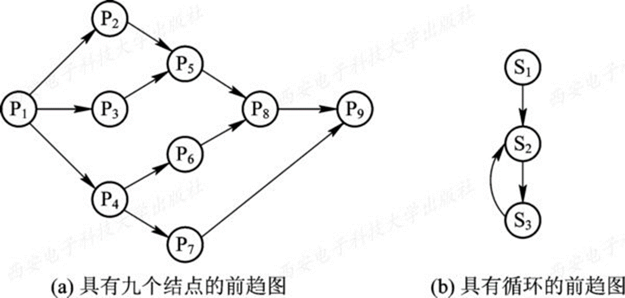
在图2-1(a)所示的前趋图中，存在着如下前趋关系：
P₁→P₂，P₁→P₃，P₁→P₄，P₂→P₅，P₃→P₅，P₄→P₆，P₄→P₇，P₅→P₈，P₆→P₈，P₇→P₉，P₈→P₉
或表示为：
P={P₁, P₂, P₃, P₄, P₅, P₆, P₇, P₈, P₉}
={(P₁, P₂), (P₁, P₃), (P₁, P₄), (P₂, P₅), (P₃, P₅), (P₄, P₆), (P₄, P₇), (P₅, P₈), (P₆, P₈), (P₇, P₉), (P₈, P₉)}

Slide 6
前趋图中是不允许有循环的，否则必然会产生不可能实现的前趋关系。如图2-1(b)所示的前趋关系中就存在着循环。它一方面要求在S3开始执行之前，S2必须完成，另一方面又要求在S2开始执行之前，S3必须完成。显然，这种关系是不可能实现的。
S₂→S₃，S₃→S₂

Slide 7
2.1.2 程序顺序执行
1. 程序的顺序执行
一个应用程序由若干个程序段组成，每一个程序段完成特定的功能，它们在执行时，都需要按照某种先后次序顺序执行，仅当前一程序段执行完后，才运行后一程序段。

Slide 8
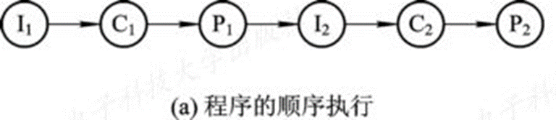
例如，我们用结点(Node)代表各程序段的操作(在图2-1中用圆圈表示)，其中I代表输入操作，C代表计算操作，P为打印操作，用箭头指示操作的先后次序。
上述的三个程序段间就存在着这样的前趋关系：I_{i}→C_{i}→P_{i}，其执行的顺序可用前趋图2-2(a)描述。

Slide 9

一个包含了三条语句的程序段：
S₁: a :=x+y；
S₂: b :=a-5；
S₃: c :=b+1；
其中，语句S₂必须在语句S₁后(即a被赋值)才能执行，语句S₃也只能在b被赋值后才能执行，因此，三条语句存在着这样的前趋关系：S₁→S₂→S₃，应按前趋图2-2(b)所示的顺序执行。

Slide 10
2. 程序顺序执行时的特征
① 顺序性：指处理机严格地按照程序所规定的顺序执行，即每一操作必须在下一个操作开始之前结束；
② 封闭性：指程序在封闭的环境下运行，即程序运行时独占全机资源，资源的状态(除初始状态外)只有本程序才能改变它，程序一旦开始执行，其执行结果不受外界因素影响；
③ 可再现性：指只要程序执行时的环境和初始条件相同，当程序重复执行时，不论它是从头到尾不停顿地执行，还是“停停走走”地执行，都可获得相同的结果。

Slide 11
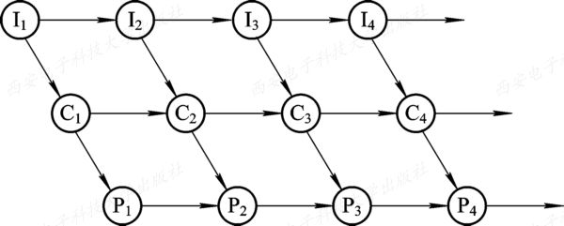
2.1.3 程序并发执行
1. 程序的并发执行
设对一批作业进行处理时，每道作业的输入、计算和打印程序段的执行情况如图2-3所示。
图2-3 程序并发执行时的前趋图

Slide 12
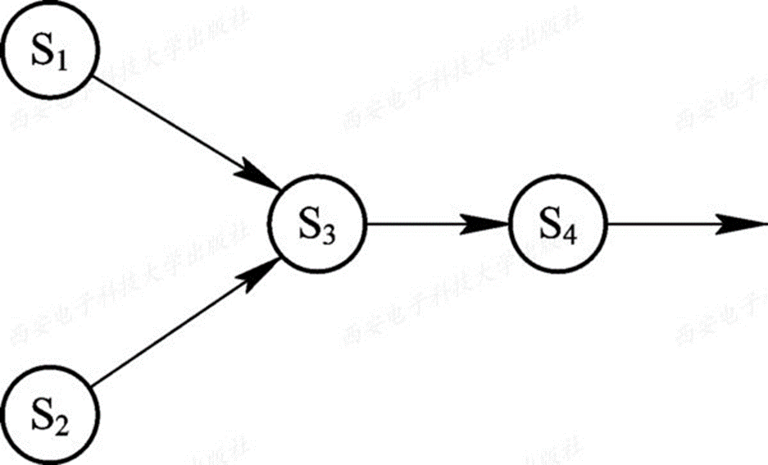
对于具有下述四条语句的程序段：
S₁: a :=x+2
S₂: b :=y+4
S₃: c :=a+b
S₄: d :=c+b
图2-4 四条语句的前趋关系

Slide 13
2. 程序并发执行时的特征
(1) 间断性。
(2) 失去封闭性。
(3) 不可再现性。

Slide 14
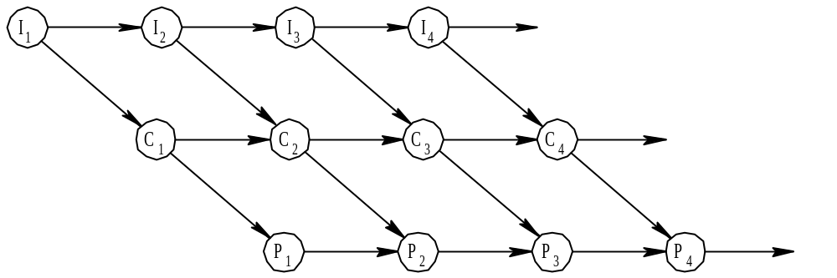

(1)间断性
为完成同一项任务而合作形成的程序间相互制约的关系：如果I₂已完成，但C₁未完成，计算程序不能继续执行完成C₂，即计算只能暂停。
输入
输入设备工作不占用CPU
程序1制约了程序2
计算
占用CPU
打印
输出设备工作不占用CPU
程序1
程序2
程序3
程序4
图 2-3 并发执行时的前趋图

Slide 15
(2)失去封闭性
系统中的资源由多个程序共享，资源的状态不再只由一个程序改变

Slide 16
(3)不可再现性
例：有两个循环程序A和B，它们共享一个变量N。
程序A：每执行一次时，都要做N∶=N+1操作；
程序B：每执行一次时， 先执行Print(N)操作，再将N置成”0”。
程序A和程序B对N的访问没有任何控制机制来协调。
程序A和B以不同的速度运行
(1) N值
N:=N+1 N+1
Print(N) N+1
N:=0 0
(2) N值
Print(N) N
N∶=0 0
N∶=N+1 1
(3) N值
Print(N) N
N:=N+1 N+1
N:=0 0
程序A和程序B并发执行，不具有可再现性，执行环境和初始条件（N的值）相同，结果却不相同。

Slide 17
2.2 进 程 的 描 述
2.2.1 进程的定义和特征
1. 进程的定义
进程实体（又称进程映像）由程序段、相关的数据段和进程控制块（Process Control Block, PCB）三部分组成。一般情况下，把进程实体简称为进程。
创建进程：实质上是创建进程实体中的PCB。撤销进程，实质上是撤销进程的PCB。

Slide 18
2.2 进 程 的 描 述
2.2.1 进程的定义和特征
1. 进程的定义
从不同的角度，进程可以有不同的定义（都强调动态性）：
(1) 进程是程序的一次执行。
(2) 进程是一个程序及其数据在处理机上顺序执行时所发生的活动。
(3) 进程是具有独立功能的程序在一个数据集合上运行的过程，它是系统进行资源分配和调度的一个独立单位。

Slide 19
2. 进程的特征
进程和程序是两个截然不同的概念，除了进程具有程序所没有的PCB结构外，还具有下面一些特征：
(1) 动态性：进程是动态地产生、变化和消亡的。
(2) 并发性：内存中有多个进程实体，各进程并发执行。
(3) 独立性：进程是能独立运行、独立获得资源、独立接受调度的基本单位。
(4) 异步性：各进程按各自独立的、不可预知的速度向前推进。

Slide 20
2.2.2 进程的基本状态及转换
1. 进程的三种基本状态
一般而言，每一个进程至少应处于以下三种基本状态之一：
(1) 就绪(Ready)状态：已经处于准备好运行的状态，但是没有空闲CPU，而暂时不能运行。
(2) 执行(Running)状态：获得CPU，正在运行中的状态。在任一时刻，单处理机系统，只能有一个进程处于执行状态，在多处理机中，可以有多个进程处于执行状态。
(3) 阻塞(Block)状态：正在执行的进程由于发生某事件暂时无法继续执行的状态。

Slide 21
 | 就绪状态 | 执行状态 | 阻塞状态
是否获得CPU | 没有 | 有 | 没有
进程个数 | 可以有多个 | 单处理机：1个 多处理机：多个 | 可以有多个
进程能否被调度 | 能 | * | 不能

Slide 22
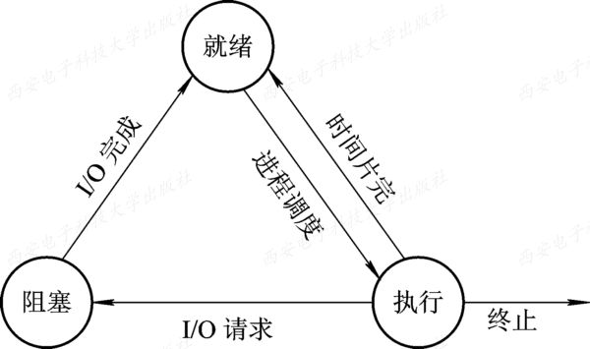
2. 三种基本状态的转换
图2-5 进程的三种基本状态及其转换

Slide 23
3. 创建状态和终止状态
1) 创建状态
进程是由创建而产生。创建一个进程是个很复杂的过程，一般要通过多个步骤才能完成：
① 首先由进程申请一个空白PCB，并向PCB中填写用于控制和管理进程的信息；
② 然后为该进程分配运行时所必须的资源；
③ 最后，把该进程转入就绪状态并插入就绪队列之中。
但如果进程所需的资源尚不能得到满足，比如系统尚无足够的内存使进程无法装入其中，此时创建工作尚未完成，进程不能被调度运行，于是把此时进程所处的状态称为创建状态。

Slide 24
2) 终止状态
进程的终止也要通过两个步骤：首先，是等待操作系统进行善后处理，最后将其PCB清零，并将PCB空间返还系统。
当一个进程到达了自然结束点，或是出现了无法克服的错误，或是被操作系统所终结，或是被其他有终止权的进程所终结，它将进入终止状态。
进入终止态的进程以后不能再执行，但在操作系统中依然保留一个记录，其中保存状态码和一些计时统计数据，供其他进程收集。
一旦其他进程完成了对其信息的提取之后，操作系统将删除该进程，即将其PCB清零，并将该空白PCB返还系统。

Slide 25
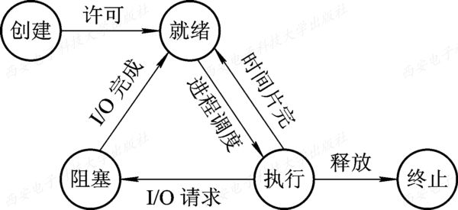
图2-6 进程的五种基本状态及转换（1）

Slide 26
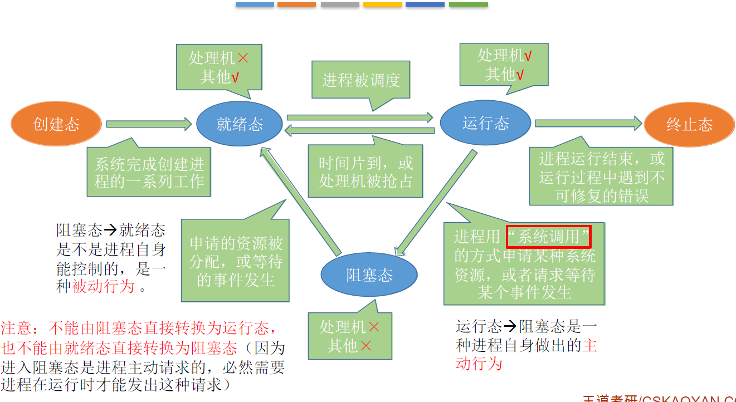
进程的五种基本状态及转换（2）

Slide 27
2.2.3 挂起操作和进程状态的转换
挂起是指把一个进程从内存换到外存。
1. 挂起操作的引入
引入挂起操作的原因，是基于系统和用户的如下需要：
(1) 终端用户的需要：用户发现进程有问题，要求挂起自己的进程，以便进行检查和修改。
(2) 父进程请求：父进程希望挂起自己的某个子进程，以便进行检查和修改。
(3) 负荷调节的需要：系统中的进程过多，负荷过重，需要挂起一部分进程以保证系统能正常运行。
(4) 操作系统的需要：操作系统有时希望挂起某些进程，以便检查运行中的资源使用情况或者进行记账。

Slide 28
2. 引入挂起原语操作后三个进程状态的转换
在引入挂起原语Suspend和激活原语Active后，在它们的作用下，进程将可能发生以下几种状态的转换：
(1) 活动就绪（Readya） ⇆ 静止就绪（Readys）
(2) 活动阻塞（Blockeda） ⇆ 静止阻塞（Blockeds）
原语(Primitive)是由若干条指令组成的、用于完成一定功能的一个过程。原语是原子操作，即一个操作中的动作要么全做，要么全不做，是一个不可分割的单位。在执行过程中不允许被中断。

Slide 29
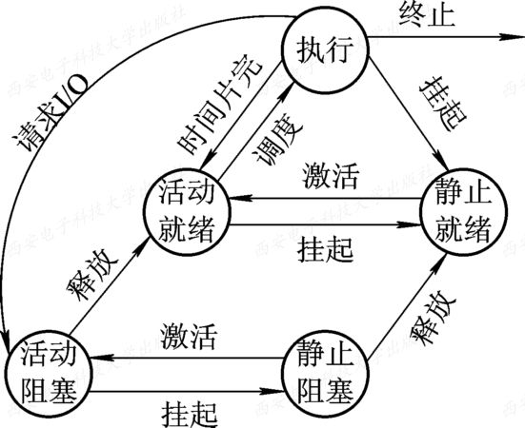
图2-7 具有挂起状态的进程状态图

Slide 30
3. 引入挂起操作后五个进程状态的转换
如图2-8示出了增加了创建状态和终止状态后具有挂起状态的进程状态及转换图。与图2-7所示的进程五状态转换相比较，要增加考虑下面的几种情况：
(1) NULL→创建：
(2) 创建→活动就绪：
(3) 创建→静止就绪：
(4) 执行→终止：

Slide 31
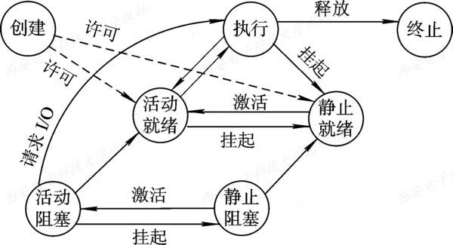
图2-8 具有创建、终止和挂起状态的进程状态图

Slide 32
2.2.4 进程管理中的数据结构
1. 操作系统中用于管理控制的数据结构
在计算机系统中，对于每个资源和每个进程都设置了一个数据结构，用于表征其实体，我们称之为资源信息表或进程信息表，其中包含了资源或进程的标识、描述、状态等信息以及一批指针。通过这些指针，可以将同类资源或进程的信息表，或者同一进程所占用的资源信息表分类链接成不同的队列，便于操作系统进行查找。

Slide 33
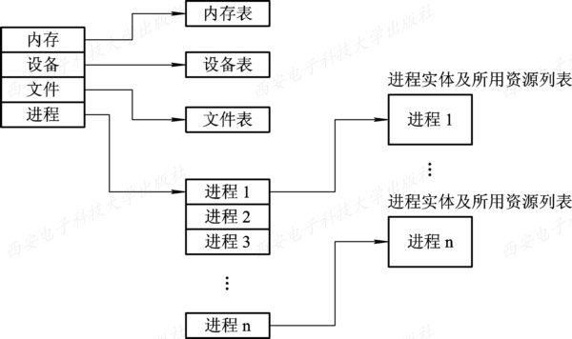
图2-9 操作系统控制表的一般结构

Slide 34
2. 进程控制块PCB的作用
进程表又被称为进程控制块PCB，其主要作用有：
(1) 作为独立运行基本单位的标志；
(2) 能实现间断性运行方式；
(3) 提供进程管理所需要的信息；
(4) 提供进程调度所需要的信息；
(5) 实现与其它进程的同步与通信。

Slide 35
3. 进程控制块中的信息
在进程控制块中，主要包括下述四个方面的信息。
1) 进程标识符（PID）
进程标识符用于唯一地标识一个进程。一个进程通常有两种标识符：
(1) 外部标识符：由创建者提供，通常是由字母、数字组成，往往是由用户(进程)在访问该进程时使用。为了描述进程的家族关系，还应设置父进程标识及子进程标识。此外，还可以设置用户标识，以指示拥有该进程的用户。
(2) 内部标识符：OS为每一个进程赋予一个惟一的数字标识符，它通常是一个进程的序号。设置内部标识符主要是为了方便系统使用。

Slide 36
2) 处理机状态
处理机状态信息也称为处理机的上下文，主要是由处理机的各种寄存器中的内容组成的。 包括：
① 通用寄存器（用户可视寄存器），是用户程序可以访问的，用于暂存信息；
② 指令计数器PC，存放了要访问的下一条指令的地址；
③ 程序状态字PSW，含有状态信息，如条件码、执行方式、 中断屏蔽标志等；
④ 用户栈指针， 指每个用户进程都有一个或若干个与之相关的系统栈，用于存放过程和系统调用参数及调用地址。栈指针指向该栈的栈顶。

Slide 37
3) 进程调度信息
在OS进行调度时，必须了解进程的状态及有关进程调度的信息，这些信息包括：
① 进程状态，指明进程的当前状态，它是作为进程调度和对换时的依据；
② 进程优先级，是用于描述进程使用处理机的优先级别的一个整数，优先级高的进程应优先获得处理机；
③ 进程调度所需的其它信息，它们与所采用的进程调度算法有关，比如，进程已等待CPU的时间总和、进程已执行的时间总和等；
④ 事件，是指进程由执行状态转变为阻塞状态所等待发生的事件，即阻塞原因。

Slide 38
4) 进程控制信息
是指用于进程控制所必须的信息，它包括：
① 程序和数据的地址，进程实体中的程序和数据的内存或外存地(首)址，以便再调度到该进程执行时，能从PCB中找到其程序和数据；
② 进程同步和通信机制，这是实现进程同步和进程通信时必需的机制，如消息队列指针、信号量等，它们可能全部或部分地放在PCB中；
③ 资源清单，在该清单中列出了进程在运行期间所需的全部资源(除CPU以外)，另外还有一张已分配到该进程的资源的清单；
④ 链接指针，它给出了本进程(PCB)所在队列中的下一个进程的PCB的首地址。

Slide 39
进程描述信息 | 进程控制和管理信息 | 资源分配清单 | 处理机相关信息
进程标识符(PID) | 进程当前状态 | 代码段指针 | 通用寄存器值
用户标识符(UID) | 进程优先级 | 数据段指针 | 地址寄存器值
 | 代码运行入口地址 | 堆栈段指针 | 控制寄存器值
 | 程序的外存地址 | 文件描述符 | 标志寄存器值
 | 进入内存时间 | 键盘 | 状态字
 | 处理机占用时间 | 鼠标
 | 信号量使用
总结：PCB包含的主要内容

Slide 40
4. 进程控制块的组织方式
目前常用的组织方式有以下三种。
(1) 线性方式，即将系统中所有的PCB都组织在一张线性表中，将该表的首址存放在内存的一个专用区域中。该方式实现简单、开销小，但每次查找时都需要扫描整张表，因此适合进程数目不多的系统。图2-10示出了线性表的PCB组织方式。

Slide 41
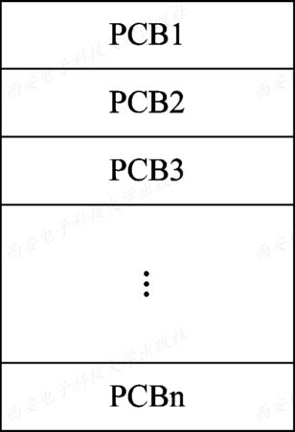
图2-10 PCB线性表示意图

Slide 42
(2) 链接方式，即把具有相同状态进程的PCB分别通过PCB中的链接字链接成一个队列，形成就绪队列、若干个阻塞队列和空闲队列等。
对就绪队列而言，往往按进程的优先级将PCB从高到低进行排列，将优先级高的进程PCB排在队列的前面。同样，也可把处于阻塞状态进程的PCB根据其阻塞原因的不同，排成多个阻塞队列，如等待I/O操作完成的队列和等待分配内存的队列等。图2-11示出了一种链接队列的组织方式。

Slide 43
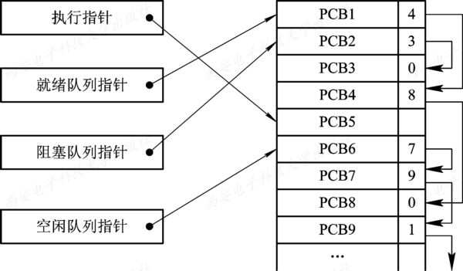
图2-11 PCB链接队列示意图

Slide 44
(3) 索引方式，即系统根据所有进程状态的不同，建立几张索引表，例如，就绪索引表、阻塞索引表等，并把各索引表在内存的首地址记录在内存的一些专用单元中。在每个索引表的表目中，记录具有相应状态的某个PCB在PCB表中的地址。图2-12示出了索引方式的PCB组织。

Slide 45
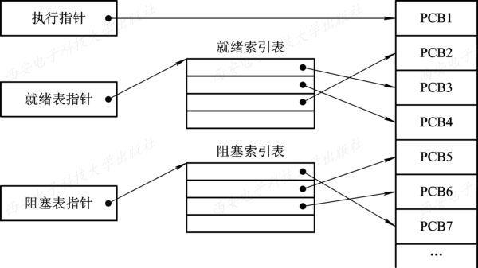
图2-12 按索引方式组织PCB

Slide 46
2.3 进程控制
进程控制的主要任务：
(1) 创建进程
(2) 撤销进程
(3) 实现进程状态的转换
进程控制一般由OS内核来完成，OS的内核通过原语（Primitive）来实现进程控制。使用原语的目的是为了避免造成进程状态的不确定性。原语在执行时不允许被中断。

Slide 47
2.3.1 操作系统内核
现代操作系统一般将OS划分为若干层次，再将OS不同的功能分别设置在不同的层次中。
通常将一些与硬件紧密相关的模块、各种常用设备的驱动程序以及运行频率较高的模块（如时钟管理、进程调度和许多模块所公用的一些基本操作），都安排在紧靠硬件的软件层次中，将它们常驻内存，通常被称为OS内核。

Slide 48
通常将处理机的执行状态分成系统态和用户态两种：
① 系统态(kernel mode, master mode, supervisor mode, privileged mode)：又称为管态，也称为内核态。它具有较高的特权，能执行一切指令（含特权指令和非特权指令），访问所有的寄存器和存储区，传统的OS都在系统态运行；
② 用户态(user modes, slave mode, problem state)：又称为目态，它是具有较低特权的执行状态，仅能执行规定的指令（仅非特权指令），访问指定的寄存器和存储区。一般情况下，应用程序只能在用户态运行，不能去执行OS指令及访问OS区域，这样可以防止应用程序对OS的破坏。

Slide 49
2.3.1 操作系统内核
1. 支撑功能
(1) 中断处理：中断处理是内核最基本的功能，可以使CPU从用户态切换为系统态，使操作系统获得计算机的控制权，有了中断，才能实现多道程序并发执行。
(2) 时钟管理：内核的一项基本功能，在OS中的许多活动都需要它的支撑。
(3) 原语操作：所谓原语，就是由若干条指令组成的，用于完成一定功能的一个过程。原语在执行过程中不允许被中断，所有动作是一个不可分割的基本单位，要么全做，要么全不做。原语操作用关/开中断来实现。

Slide 50
2. 资源管理功能
(1) 进程管理。
(2) 存储器管理。
(3) 设备管理。

Slide 51
2.3.2 进程的创建
1. 进程的层次结构
在OS中，允许一个进程创建另一个进程，通常把创建进程的进程称为父进程，而把被创建的进程称为子进程。子进程可继续创建更多的孙进程，由此便形成了一个进程的层次结构。如在UNIX中，进程与其子孙进程共同组成一个进程家族(组)。
为了标识进程之间的家族关系，在PCB中设置了家族关系表项，以标明自己的父进程及所有的子进程。进程不能拒绝其子进程的继承权。
在Windows中不存在任何进程层次结构的概念。

Slide 52
2. 进程图
为了形象地描述一个进程的家族关系而引入了进程图(Process Graph)。所谓进程图就是用于描述进程间关系的一棵有向树，如图2-13所示。

Slide 53
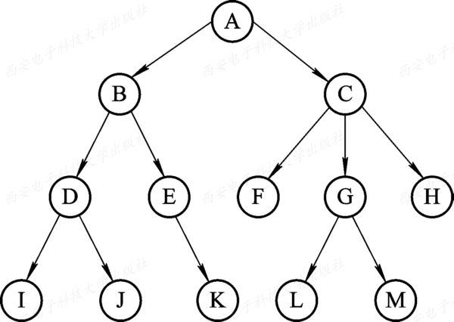
图2-13 进程树

Slide 54
3. 引起创建进程的事件
为使程序之间能并发运行，应先为它们分别创建进程。导致一个进程去创建另一个进程的典型事件有四类：
(1) 用户登录：分时系统中，用户登录成功，系统会为期建立一个新的进程。
(2) 作业调度：多道批处理系统中，当有新的作业放入内存时，会为其建立一个新的进程。
(3) 提供服务：当用户向操作系统提出某些请求时，会新建一个进程处理该请求。
(4) 应用请求：由用户进程请求创建一个子进程。

Slide 55
进程管理功能的微内核结构
进程管理服务器
如何确定优先级
如何修改优先级
微内核
进程控制 （创建等）
进程调度：
设置优先级队列
取出一个进程投入运行
进程通信
进程切换
线程调度
多处理机之间的同步

Slide 56
4. 进程的创建(Creation of Process)
在系统中每当出现了创建新进程的请求后，OS便调用进程创建原语Create按下述步骤创建一个新进程：
(1) 申请空白PCB，为新进程申请获得唯一的数字标识符，并从PCB集合中索取一个空白PCB。
(2) 为新进程分配其运行所需的资源，包括各种物理和逻辑资源，如内存、文件、I/O设备和CPU时间等。
(3) 初始化进程控制块(PCB)。
(4) 如果进程就绪队列能够接纳新进程，便将新进程插入就绪队列。

Slide 57
为新进程分配内存资源时，OS必须知道它的大小。
对于批处理系统中的进程，由用户提供。
为应用程序的进程创建子进程，由父进程提供。
对于交互型的系统，用户可以不提供进程的大小而由系统分配一定的空间。
如果新进程要共享某个某个已在内存的共享段，必须建立相应的链接。

Slide 58
初始化进程控制块包括：
① 初始化标识信息：内部标识符
父进程标识符
② 初始化处理机状态信息：PC、栈指针；
③ 初始化处理机控制信息：
进程的状态：设置为就绪状态或静止就绪状态，
优先级：通常是将它设置为最低优先级，除非用户以显式方式提出高优先级要求。

Slide 59
2.3.3 进程的终止
1. 引起进程终止(Termination of Process)的事件
(1) 正常结束
(2) 异常结束
(3) 外界干预

Slide 60
(1) 正常结束
用于表示进程已经运行完成的指示：
批处理系统中：Holt指令/系统调用，会产生一个中断，通知OS进程已经完成。
分时系统中：用户可利用Logs off表示进程运行完毕，会产生一个中断，通知OS进程已运行完成

Slide 61
(2)异常结束
在进程运行期间，由于出现某些错误和故障而迫使进程终止(Termination of Process)。

Slide 62
常见的异常事件 | 解释
越界 | 访问的存储区越出该进程的区域
保护错 | 进程试图去访问一个不允许访问的资源或文件，或者以不适当的方式进行访问
非法指令 | 访问到数据区
特权指令错 | 用户进程试图去执行一条只允许OS执行的指令
运行超时 | 进程的执行时间超过了指定的最大值
等待超时 | 进程等待某事件的时间超过了规定的最大值
算术运算错 | 进程试图去执行一个被禁止的运算
I/O故障 | 在I/O过程中发生了错误等

Slide 63
(3) 外界干预
外界干预指进程应外界的请求而终止运行。
①操作员或操作系统干预。例如，发生了死锁。
②父进程请求
③父进程终止

Slide 64
2. 进程的终止过程
如果系统中发生了要求终止进程的某事件，OS便调用进程终止原语，按下述过程去终止指定的进程：
(1) 根据被终止进程的标识符，从PCB集合中检索出该进程的PCB，从中读出该进程的状态；
(2) 若被终止进程正处于执行状态，应立即终止该进程的执行，并置调度标志为真，用于指示该进程被终止后应重新进行调度；

Slide 65
(3) 若该进程还有子孙进程，还应将其所有子孙进程也都予以终止，以防它们成为不可控的进程；
(4) 将被终止进程所拥有的全部资源或者归还给其父进程，或者归还给系统；
(5) 将被终止进程(PCB)从所在队列(或链表)中移出，等待其它程序来搜集信息。

Slide 66
2.3.4 进程的阻塞与唤醒
1. 引起进程阻塞和唤醒的事件
有下述几类事件会引起进程阻塞或被唤醒：
(1) 向系统请求共享资源失败。
(2) 等待某种操作的完成。
(3) 新数据尚未到达。
(4) 等待新任务的到达。

Slide 67
2. 进程阻塞过程
正在执行的进程，如果发生了上述某事件，进程便通过调用阻塞原语block将自己阻塞。可见，阻塞是进程自身的一种主动行为。
①进入block过程后，由于该进程还处于执行状态，所以应先立即停止执行，把进程控制块中的现行状态由“执行”改为阻塞。
② 将PCB插入阻塞队列。如果系统中设置了因不同事件而阻塞的多个阻塞队列，则应将本进程插入到具有相同事件的阻塞队列。
③ 转调度程序进行重新调度，将处理机分配给另一就绪进程，并进行切换，亦即，保留被阻塞进程的处理机状态，按新进程的PCB中的处理机状态设置CPU的环境。

Slide 68
3. 进程唤醒过程
当被阻塞进程所期待的事件发生时，比如它所启动的I/O操作已完成，或其所期待的数据已经到达，则由有关进程(比如提供数据的进程)调用唤醒原语wakeup，将等待该事件的进程唤醒。 wakeup执行的过程是：
① 把被阻塞的进程从等待该事件的阻塞队列中移出；
② 将其PCB中的现行状态由阻塞改为就绪；
③ 将该PCB插入到就绪队列中。

Slide 69

block原语和wakeup原语是一对作用刚好相反的原语。如果在某进程中调用了阻塞原语，则必须在与之相合作的另一进程中或其他相关的进程中安排唤醒原语，以能唤醒阻塞进程；否则，被阻塞进程将会因不能被唤醒而长久地处于阻塞状态，从而再无机会继续运行！！！

Slide 70
2.3.5 进程的挂起与激活
1. 进程的挂起
当系统中出现了引起进程挂起的事件时，OS将利用挂起原语suspend将指定进程或处于阻塞状态的进程挂起。 suspend的执行过程是：
① 检查状态：首先检查被挂起进程的状态，若处于活动就绪状态，便将其改为静止就绪；对于活动阻塞状态的进程，则将之改为静止阻塞。
② 复制PCB：为了方便用户或父进程考查该进程的运行情况，而把该进程的PCB复制到某指定的内存区域；
③ 重新调度：若被挂起的进程正在执行，则转向调度程序重新调度。

Slide 71
2. 进程的激活过程
当系统中发生激活进程的事件时，OS将利用激活原语active，将指定进程激活。
① 激活原语将进程从外存调入内存；
② 修改状态：检查该进程的现行状态，若是静止就绪，便将之改为活动就绪；若为静止阻塞，便将之改为活动阻塞。
③ 假如采用的是抢占调度策略，则每当有新进程进入就绪队列时，应检查是否要进行重新调度。

Slide 72
2.4 进 程 同 步
进程同步的主要任务是对并发的多个进程在执行次序上进行协调，以使进程之间能够有效地共享资源和相互合作，使执行结果具有可再现性。

Slide 73
2.4.1 进程同步的基本概念
1. 两种形式的制约关系
1) 间接相互制约关系（进程互斥）：对于临界资源的访问，必须互斥地进行。进程互斥指当一个进程访问某临界资源时，另一个想要访问该临界资源的进程必须等待。当前访问临界资源的进程访问结束，释放该资源后，另一个进程才能去访问临界资源。
2) 直接相互制约关系（进程同步）：指为完成某任务而建立的两个或多个进程，这些进程因为需要在某些位置上协调它们的工作次序而产生的制约关系。进程间的直接制约关系就是源于它们之间的相互合作。

Slide 74
2. 临界资源(Critical Resouce)
一个时间段内只允许一个进程使用的资源称为临界资源。许多硬件资源如打印机、摄像头、磁带机等，都属于临界资源，诸进程间应采取互斥方式，实现对这种资源的共享。 此外还有许多变量、数据、内存缓冲区等也都属于临界资源。

Slide 75
2. 临界资源(Critical Resouce)
生产者进程Producer
0 | 1 | 2 | … |  |  | n-1
消费者进程Consumer

Slide 76
用输入指针in来指示下一个可投放产品的缓冲区（循环的），每当生产者进程生产并投放一个产品后，输入指针加1（表示成 in = (in+1) % n） ；
用一个输出指针out来指示下一个可从中获取产品的缓冲区，每当消费者进程取走一个产品后，输出指针加1（表示成out = (out+1) % n ）。 当(in+1) % n = out时表示缓冲池满；而in = out则表示缓冲池空。
引入了一个整型变量counter, 其初始值为0。每当生产者进程向缓冲池中投放一个产品后，使counter加1；反之，每当消费者进程从中取走一个产品时， 使counter减1。

Slide 77
2. 临界资源(Critical Resouce)
生产者进程Producer
0 | 1 | 2 | … |  |  | n-1
消费者进程Consumer
In：2 out：0 counter: 2

Slide 78
2. 临界资源(Critical Resouce)
生产者进程Producer
0 | 1 | 2 | … |  |  | n-1
消费者进程Consumer
In：4 out：1 counter: 3

Slide 79
生产者进程Producer
0 | 1 | 2 | … |  |  | n-1
消费者进程Consumer
In：0 out：3 counter: 4

Slide 80

生产者和消费者两进程共享下面的变量：
    指针in和out初始化为0，counter的值初始化为0
    buffer中暂存产品

Slide 81
初始状态
生产者进程Producer
0 | 1 | 2 | … |  |  | n-1
消费者进程Consumer
初始化：In：0 out：0 counter: 0

Slide 82
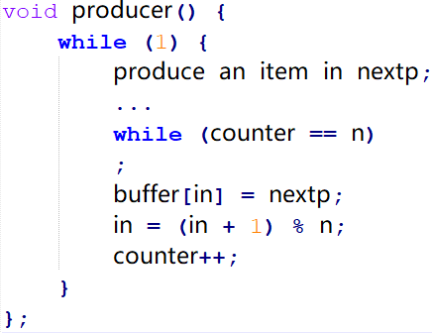
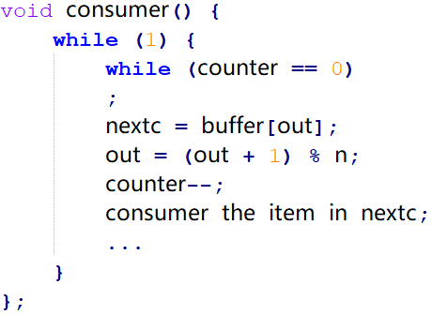
刚生产出来的产品
要消费的产品

Slide 83
生产者进程Producer
0 | 1 | 2 | … |  |  | n-1
消费者进程Consumer
生产者生产一个产品后：In：0 out：0 counter: 0

Slide 84
这两个进程共享变量counter。生产者对它做加1操作，消费者对它做减1操作，这两个操作在用机器语言实现时， 常可用下面的形式描述：
生产者Producer
消费者Customer
register1 =counter;
register2 =counter;
register1 =register1+1;
register2 =register2-1;
counter =register1;
counter =register2;
在register1中实现加1操作
在register2中实现减1操作

Slide 85
设counter当前值为5，如果按下述顺序执行：
register1:=counter; (register1=5)
register1:=register1+1; (register1=6)
register2:=counter; (register2=5)
register2:=register2-1; (register2=4)
counter:=register1; (counter=6)
counter:=register2; (counter=4)

Slide 86
3. 临界区(critical section)
把在每个进程中访问临界资源的那段代码称为临界区(critical section)。
在临界区前，负责检查是否可以进入临界区。若可进入，则应设置正在访问临界资源的标志，以阻止其他进程同时进入临界区，这段代码称为进入区（entry section）。
在临界区后，用于将临界区正被访问的标志恢复为未被访问的标志，这部分代码称为退出区（exit section）。
其他代码称为剩余区。

Slide 87
3. 临界区(critical section)
一个访问临界资源的循环进程可描述如下： while(TRUE)
{
进入区
临界区
退出区
剩余区
}

Slide 88
4. 同步机制应遵循的规则
所有同步机制都应遵循下述四条准则：
(1) 空闲让进：临界资源空闲时，应允许一个进程访问。
(2) 忙则等待：临界资源正在被访问时，其他视图进入临界区的进程必须等待。
(3) 有限等待：保证在有限时间内能进入自己的临界区，避免“死等”。
(4) 让权等待：当进程不能进入自己的临界区时，应立即释放处理机，避免“忙等”。

Slide 89
2.4.2 硬件同步机制
虽然可以利用软件方法解决诸进程互斥进入临界区的问题，但有一定难度，并且存在很大的局限性，因而现在已很少采用。相应地，目前许多计算机已提供了一些特殊的硬件指令，允许对一个字中的内容进行检测和修正，或者是对两个字的内容进行交换等。可利用这些特殊的指令来解决临界区问题。

Slide 90
1. 关中断
关中断是实现互斥的最简单的方法之一。在进入锁测试之前关闭中断，直到完成锁测试并上锁之后才能打开中断。
关中断的方法存在许多缺点：
① 滥用关中断权力可能导致严重后果；
② 关中断时间过长，会影响系统效率，限制了处理器交叉执行程序的能力；
③ 关中断方法也不适用于多CPU 系统，因为在一个处理器上关中断并不能防止进程在其它处理器上执行相同的临界段代码。

Slide 91
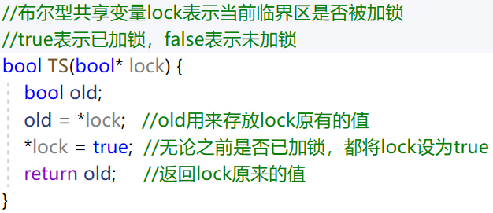
2. 利用Test-and-Set指令实现互斥
这是一种借助一条硬件指令——“测试并建立”指令TS(Test-and-Set)以实现互斥的方法。在许多计算机中都提供了这种指令。
TS指令的一般性描述如下：

Slide 92
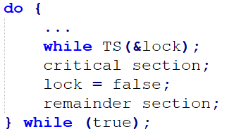
使用TS指令实现互斥的算法逻辑
优点：实现简单，无需像软件实现方法那样严格检查是否会有逻辑漏洞；适用于多处理机环境。
缺点：不满足“让权等待”原则，暂时无法进入临界区的进程会占用CPU并循环执行TS指令，从而导致“忙等”。

Slide 93
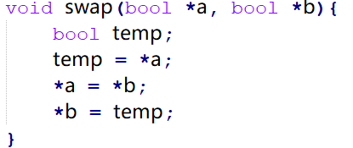
3. 利用Swap指令实现进程互斥
该指令称为对换指令，在Intel 80x86中又称为XCHG指令，用于交换两个字的内容。其处理过程描述如下：

Slide 94
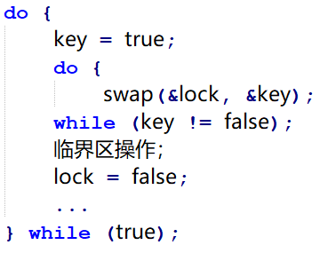
利用swap指令实现进程互斥的循环进程可描述如下：
优点：实现简单，无需像软件实现方法那样严格检查是否会有逻辑漏洞；适用于多处理机环境。
缺点：不满足“让权等待”原则，暂时无法进入临界区的进程会占用CPU并循环执行swap指令，从而导致“忙等”。

Slide 95
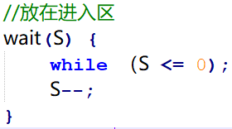
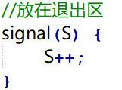
2.4.3 信号量机制
1. 整型信号量
整型信号量定义为一个用于表示资源数目的整型量S。除初始化外，仅能通过两个标准的原子操作(Atomic Operation) wait(S)和signal(S)来访问。这两个操作一直被分别称为P、V操作（来自荷兰语proberen和verhogen）。
缺点：未遵循“让权等待”的准则

Slide 96
2. 记录型信号量
记录型信号量机制是一种不存在“忙等”现象的进程同步机制。但在采取了“让权等待”的策略后，又会出现多个进程等待访问同一临界资源的情况。
为此，在信号量机制中，除了需要一个用于代表资源数目的整型变量value外，还应增加一个进程链表指针list，用于链接上述的所有等待进程。
记录型信号量是由于它采用了记录型的数据结构而得名的。其中的value的初值表示某类资源的数目，因而记录型信号量又称资源信号量。（初值为1时称为互斥信号量）。

Slide 97
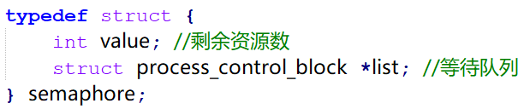
记录型信号量所包含的两个数据项可描述为：

Slide 98
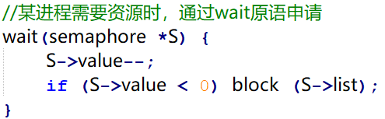
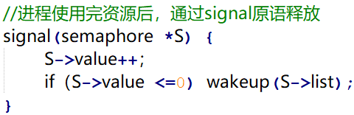
如果剩余资源数不够，使用block原语使进程从运行态进入阻塞态，并挂到信号量S的等待队列（即阻塞队列）中
wait(S)和signal(S)操作描述：
释放资源后，若还有别的进程在等待这种资源，则使用wakeup原语唤醒等待队列的一个进程，该进程从阻塞态变为就绪态

Slide 99
3. AND型信号量
整型信号量和记录型信号量之间只共享一个临界资源而言的，而AND型信号量是针对共享多个临界资源而言的。
例：当共享多个临界资源时使用整型信号量机制会造成死锁。
临界资源D的互斥信号量Dmutex，初值为1；
临界资源E的互斥信号量Emutex，初值为1；
process A:： process B：
wait(Dmutex); wait(Emutex);
wait(Emutex); wait(Dmutex);
先请求E，再请求D
先请求D，再请求E

Slide 100

若进程A和B按下述次序交替执行wait操作：
process A：wait(Dmutex)；于是Dmutex=0
process B：wait(Emutex)；于是Emutex=0
process A：wait(Emutex)；于是Emutex=-1 A阻塞
process B：wait(Dmutex)；于是Dmutex=-1 B阻塞

Slide 101
AND同步机制的基本思想是：将进程在整个运行过程中需要的所有资源，一次性全部地分配给进程，待进程使用完后再一起释放。只要尚有一个资源未能分配给进程，其它所有可能为之分配的资源，也不分配给他。亦即，对若干个临界资源的分配，采取原子操作方式：要么全部分配到进程，要么一个也不分配。
由死锁理论可知，这样就可避免上述死锁情况的发生。为此，在wait操作中，增加了一个“AND”条件，故称为AND同步（同时wait操作）

Slide 102
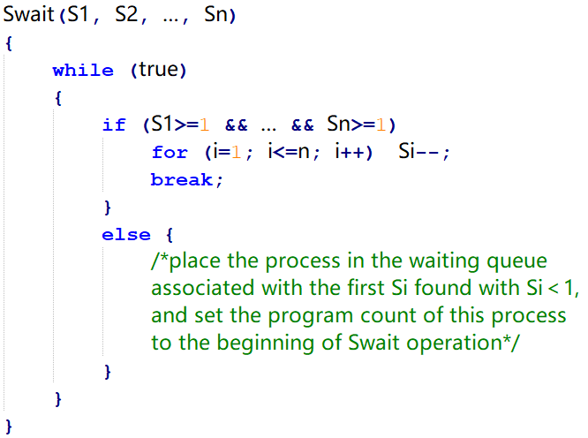
以便唤醒后再继续请求这些资源

Slide 103
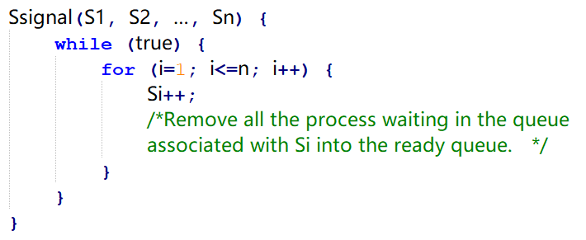
以便唤醒后再继续请求这些资源

Slide 104
4. 信号量集
记录型信号量机制中，wait(S)和signal(S)操作仅能对信号量进行加1和减1的操作，即每次只能获得或释放1个临界资源，这是低效的。
信号量集机制的作用：
(1)一次可以获得或释放多个临界资源；
(2)每次分配之前，先测试这种临界资源的数量，看是否大于某个下限值。当资源数量低于某一下限值时，不予分配。

Slide 105
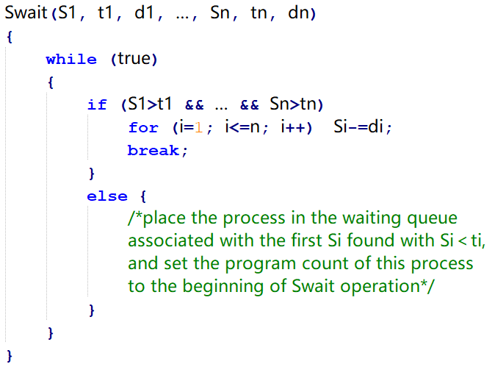
在Swait和Ssignal的描述中：
S为信号量集 d为需求值 t为下限值

Slide 106
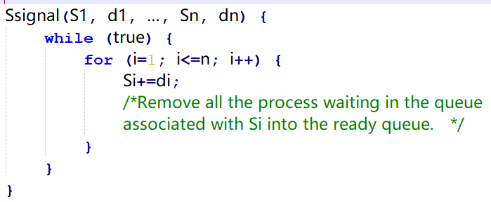
在Swait和Ssignal的描述中：
S为信号量集 d为需求值 t为下限值

Slide 107
一般“信号量集”的几种特殊情况：
(1) Swait(S, d, d)。 在信号量集中只有一个信号量S（仅有一种临界资源），允许每次申请d个资源，当现有资源数少于d时，不予分配。
(2) Swait(S, 1, 1)。 此时的信号量集已蜕化为一般的记录型信号量(S＞1时)或互斥信号量(S=1时)
(3) Swait(S, 1, 0)。这是一种很特殊且很有用的信号量操作。当S≥1时，允许多个进程进入某特定区；当S变为0后，将阻止任何进程进入特定区。换言之，它相当于一个可控开关。

Slide 108
2.4.4 信号量的应用
1. 利用信号量实现进程互斥
为使多个进程能互斥地访问某临界资源，只需为该资源设置一互斥信号量mutex，并设其初始值为1，然后将各进程访问该资源的临界区CS置于wait(mutex)和signal(mutex)操作之间即可。

Slide 109
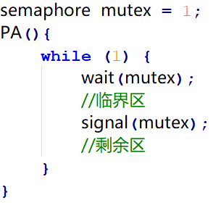
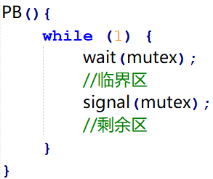
代码描述：

Slide 110
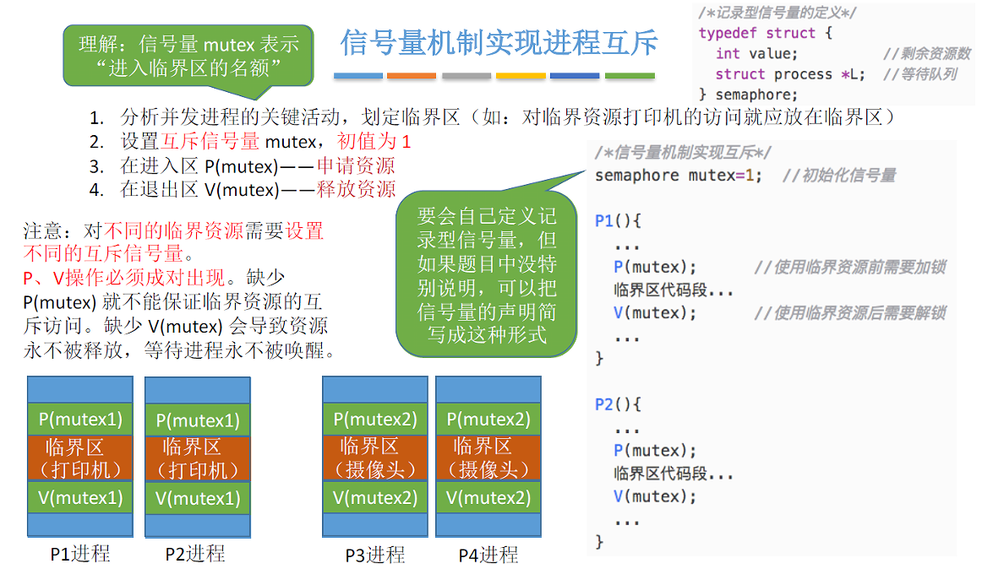

Slide 111
2. 利用信号量实现前趋关系(同步)
设有两个并发执行的进程P₁和P₂。P₁中有语句S₁；P₂中有语句S₂。我们希望在S₁执行后再执行S₂。为实现这种前趋关系，只需使进程P₁和P₂共享一个公用信号量S，并赋予其初值为0，将signal(S)操作放在语句S₁后面，而在S₂语句前面插入wait(S)操作，即
在进程P₁中，用 在进程P₂中，用
S₁； wait(S); signal(S)； S₂；

Slide 112
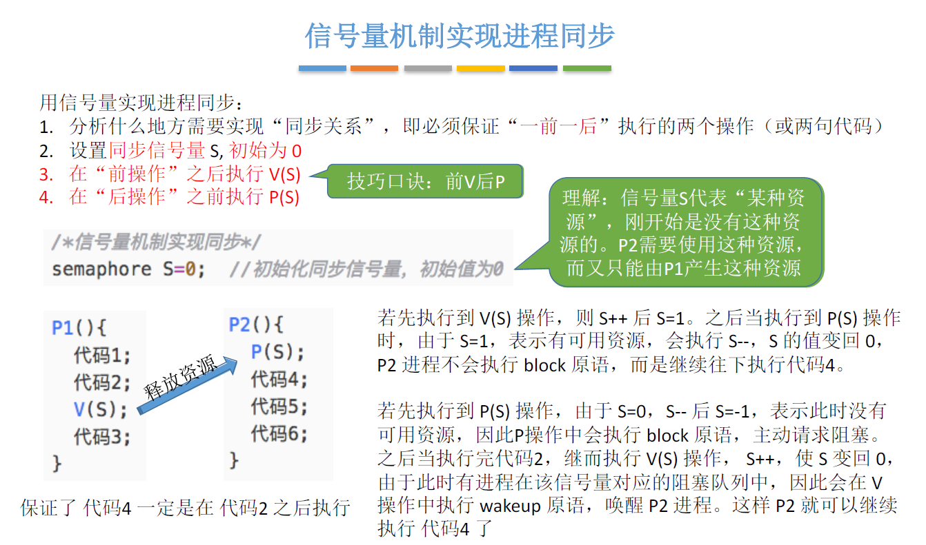

Slide 113
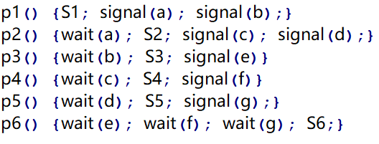
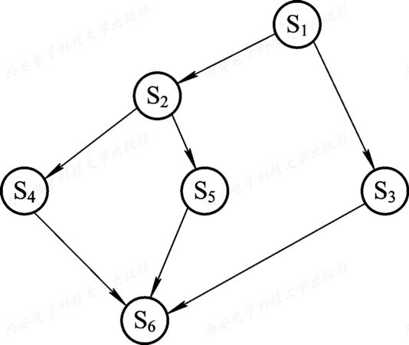
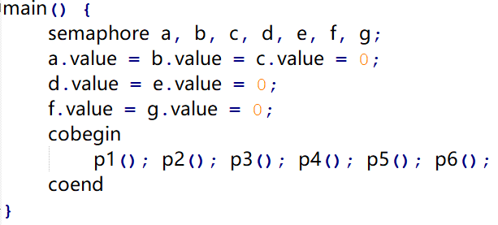

Slide 114
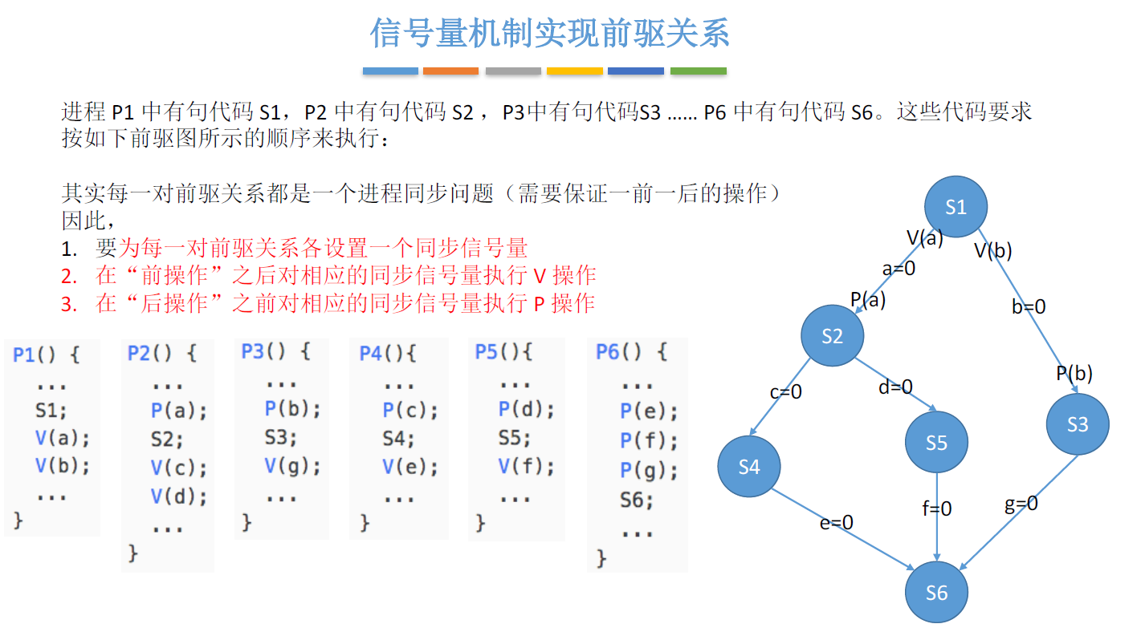

Slide 115
2.4.5 管程机制
1．管程(Monitors)的定义
信号量机制存在的问题：编写程序困难、易出错。
1973年，Brinch Hansan首次在Pascal语言中引入了管程成分。
利用共享数据结构抽象地表示系统中的共享资源，并且将对该共享数据结构实施的特定操作定义为一组过程。进程对共享资源的申请、释放和其它操作必须通过这组过程，间接地对共享数据结构实现操作。对于请求访问共享资源的诸多并发过程，可以根据资源的情况接受或阻塞，确保每次仅有一个进程进入管程，执行这组过程，使用共享资源，达到对共享资源所有访问的统一管理，有效地实现进程互斥。

Slide 116
管程由四部分组成：
① 管程的名称；
② 局部于管程的共享数据结构说明；
③ 对该数据结构进行操作的一组过程；
④ 对局部于管程的共享数据设置初始值的语句。
管程的特征：
① 局部于管程的数据只能被局部于管理的过程所访问；
② 一个进程只有通过调用管程内的过程才能进入管程访问共享数据；
③每次仅允许一个进程在管程内执行某个内部过程。

Slide 117
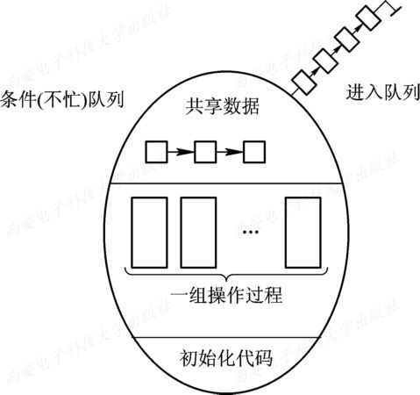
图2-15 管程的示意图

Slide 118
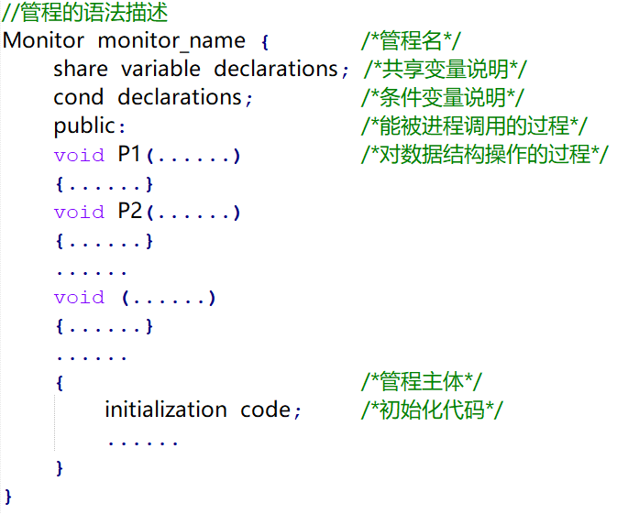

Slide 119
从语言的角度看，管程的主要特性有：
① 模块化，即管程是一个基本程序单位，可以单独编译；
② 抽象数据类型，指管程VS不仅有数据，而且有对数据的操作；
③ 信息掩蔽，指管程中的数据结构只能被管程中的过程访问，这些过程也是在管程内部定义的，供管程外的进程调用，而管程中的数据结构以及过程（函数）的具体实现外部不可见。

Slide 120
2. 条件变量
在利用管程实现进程同步时，必须设置同步工具，如两个同步操作原语wait和signal。当某进程通过管程请求获得临界资源而未能满足时，管程便调用wait原语使该进程等待，并将其排在等待队列上，如图2-13所示。仅当另一进程访问完成并释放该资源之后，管程才又调用signal原语，唤醒等待队列中的队首进程。

Slide 121
2.5 经典进程的同步问题
2.5.1 生产者-消费者问题
2.5.2 哲学家进餐问题
2.5.3 读者-写者问题

Slide 122
2.5.1 生产者-消费者问题
问题描述：有一群生产者进程在不断生产产品，而另一群消费者进程在不断消费生产出来的产品。为了解决生产和消费速度不匹配的矛盾，在生产者和消费者进程之间设置了一个具有n个缓冲区的缓冲池；生产者进程不断将它生产出来的产品投放到缓冲区中，每次投放的产品占满一个缓冲区，消费者进程不断从缓冲区中取走产品去消费，一次取走一个缓冲区的产品。生产者和消费者进程必须保持同步，即不允许消费者进程到一个空缓冲池中取产品，也不允许生产者进程将产品投放到一个已装满产品的缓冲池。

Slide 123
1. 利用记录型信号量解决生产者-消费者问题
假定在生产者和消费者之间的公用缓冲池中，具有n个缓冲区，可利用：
(1)互斥信号量mutex实现诸进程对缓冲池的互斥使用，其初值为1；
(2)资源信号量empty表示缓冲池中空缓冲区的数量，其初值为n；
(3)资源信号量full表示满缓冲区的数量，其初值为0。
假定这些生产者和消费者相互等效，只要缓冲池未满，生产者便可将消息送入缓冲池；只要缓冲池未空，消费者便可从缓冲池中取走一个消息。对生产者-消费者问题可描述如下：

Slide 124

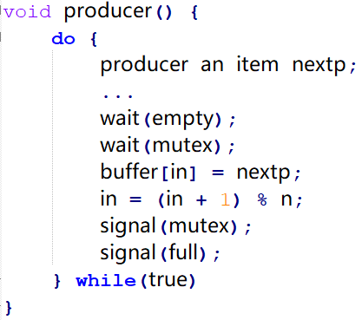
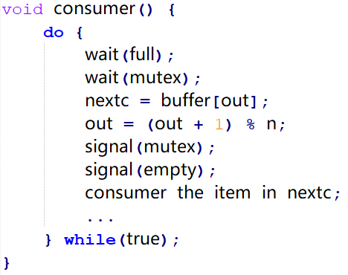
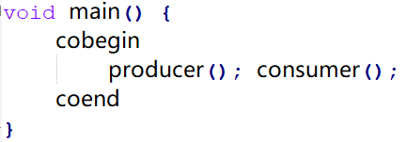

Slide 125
2. 利用AND信号量解决生产者-消费者问题
对于生产者-消费者问题，也可利用AND信号量来解决，即用Swait(empty，mutex)来代替wait(empty)和wait(mutex)；用Ssignal(mutex，full)来代替signal(mutex)和signal(full)；用Swait(full，mutex)代替wait(full)和wait(mutex)，以及用Ssignal(mutex，empty)代替Signal(mutex)和Signal(empty)。

Slide 126
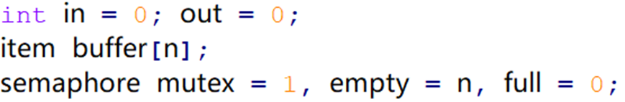
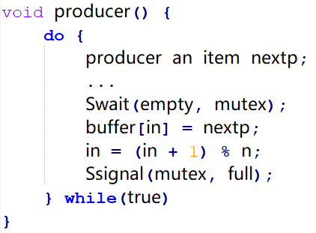
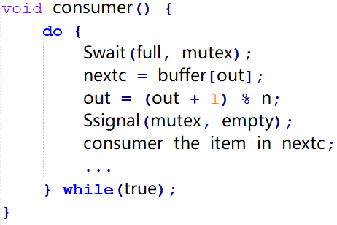

Slide 127
3. 利用管程解决生产者-消费者问题
在利用管程方法来解决生产者-消费者问题时，首先便是为它们建立一个管程，并命名为procducerconsumer，或简称为PC。其中包括两个过程：
(1) put(x)过程。
(2) get(x)过程。

Slide 128
对于条件变量notfull和notempty，分别有两个过程cwait和csignal对它们进行操作：
(1) cwait(condition)过程：当管程被一个进程占用时，其他进程调用该过程时阻塞，并挂在条件condition的队列上。
(2) csignal(condition)过程：唤醒在cwait执行后阻塞在条件condition队列上的进程，如果这样的进程不止一个，则选择其中一个实施唤醒操作；如果队列为空，则无操作而返回。

Slide 129
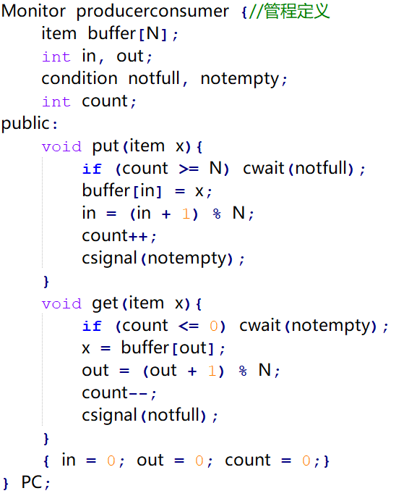

Slide 130
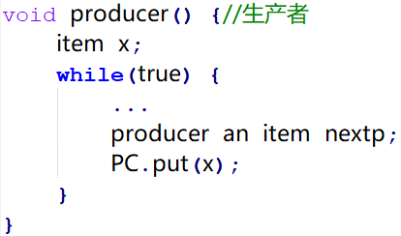
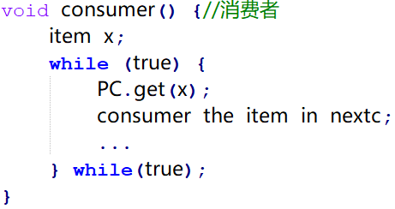
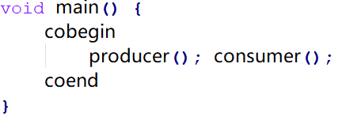

Slide 131
2.5.2 哲学家进餐问题
问题描述：有5个哲学家公用一张圆桌，分别坐在周围的5个椅子上，在圆桌上交替放有5个碗和5支筷子；哲学家的生活方式是交替地进行思考和进餐；平时，哲学家进行思考，饥饿时便试图取其左、右最靠近他的筷子，只有在他拿到两支筷子时才能进餐；进餐完毕后放下筷子继续思考。

Slide 132
2.5.2 哲学家进餐问题
1. 利用记录型信号量解决哲学家进餐问题
经分析可知，放在桌子上的筷子是临界资源，在一段时间内只允许一位哲学家（进程）使用。为了实现对筷子的互斥使用，可以用一个信号量表示一只筷子，由这五个信号量构成信号量数组。

Slide 133



Slide 134
可采取以下几种解决方法：
(1) 至多只允许有四位哲学家同时去拿左边的筷子，最终能保证至少有一位哲学家能够进餐，并在用毕时能释放出他用过的两只筷子，从而使更多的哲学家能够进餐。
(2) 仅当哲学家的左、右两只筷子均可用时，才允许他拿起筷子进餐。
(3) 规定奇数号哲学家先拿他左边的筷子，然后再去拿右边的筷子；而偶数号哲学家则相反。按此规定，将是1、 2号哲学家竞争1号筷子；3、4号哲学家竞争3号筷子。即五位哲学家都先竞争奇数号筷子，获得后，再去竞争偶数号筷子，最后总会有一位哲学家能获得两只筷子而进餐。

Slide 135
2. 利用AND信号量机制解决哲学家进餐问题
在哲学家进餐问题中，要求每个哲学家先获得两个临界资源(筷子)后方能进餐，这在本质上就是前面所介绍的AND同步问题，故用AND信号量机制可获得最简洁的解法。

Slide 136


Slide 137
2.5.3 读者-写者问题
有一个数据文件，可以被多个进程共享，各进程共享数据文件的方式不同，有的进程只是从文件中读取信息，这类进程称为“读者进程”，有的文件或写信息到文件中，或又读又写，这些进程称为“写者进程”。为了不使文件内容混乱，要求各进程在使用文件时必须遵守以下规定：
(1)允许多个读者进程同时读取文件。
(2)不允许写者进程与其他进程同时访问文件。

Slide 138
1. 利用记录型信号量解决读者-写者问题
为实现Reader与Writer进程间在读或写时的互斥而设置了一个互斥信号量Wmutex。另外，再设置一个整型变量Readcount表示正在读的进程数目。由于只要有一个Reader进程在读，便不允许Writer进程去写。因此，仅当Readcount=0，表示尚无Reader进程在读时，Reader进程才需要执行Wait(Wmutex)操作。若wait(Wmutex)操作成功，Reader进程便可去读，相应地，做Readcount+1操作。

Slide 139



Slide 140


Slide 141
2. 利用信号量集机制解决读者-写者问题
这里的读者—写者问题，与前面的略有不同，它增加了一个限制，即最多只允许RN个读者同时读。为此，又引入了一个信号量L，并赋予其初值为RN，通过执行wait(L, 1, 1)操作来控制读者的数目，每当有一个读者进入时，就要先执行wait(L, 1, 1)操作，使L的值减1。当有RN个读者进入读后，L便减为0，第RN + 1个读者要进入读时，必然会因wait(L, 1, 1)操作失败而阻塞。

Slide 142





Slide 143
2.6 进 程 通 信
进程通信是指进程之间的信息交换。由于进程的互斥与同步，需要在进程间交换一定的信息，故不少学者将它们也归为进程通信，但只能把它们称为低级进程通信。我们以信号量机制为例来说明，它们之所以低级的原因在于：
① 效率低，生产者每次只能向缓冲池投放一个产品(消息)，消费者每次只能从缓冲区中取得一个消息；
② 通信对用户不透明，OS只为进程之间的通信提供了共享存储器。

Slide 144
在进程之间要传送大量数据时，应当利用OS提供的高级通信工具，该工具最主要的特点是：
(1) 使用方便。OS隐藏了实现进程通信的具体细节，向用户提供了一组用于实现高级通信的命令(原语)，用户可方便地直接利用它实现进程之间的通信。或者说，通信过程对用户是透明的。这样就大大减少了通信程序编制上的复杂性。
(2) 高效地传送大量数据。用户可直接利用高级通信命令(原语)高效地传送大量的数据。

Slide 145
2.6.1 进程通信的类型
1. 共享存储器系统(Shared-Memory System)
在共享存储器系统中，相互通信的进程共享某些数据结构或共享存储区，进程之间能够通过这些空间进行通信。据此，又可把它们分成以下两种类型：
(1) 基于共享数据结构的通信方式。
(2) 基于共享存储区的通信方式。

Slide 146
(1)基于共享数据结构的通信方式
例如，有界缓冲区。对公共数据结构（信号量、缓冲池等）的设置及对进程间同步的处理，都是程序员的职责，程序员负担较重。
特点：只适用于传输少量数据。

Slide 147
(2)基于共享存储区的通信方式
OS中划分出一块共享存储区，
①进程在通信前，先向系统申请获得共享存储区中的一个分区，并指定该分区的关键字；
②若系统已经给其他进程分配了这样的分区，则将该分区的描述符返回给申请者，
③由申请者把获得的共享存储分区连接到本进程上；
④此后，便可像读、写普通存储器一样地读、写该公用存储分区。

Slide 148
2. 管道(pipe)通信系统
“管道”用于连接一个读进程和一个写进程以实现他们之间通信的一个共享文件是指，又名pipe文件。
向管道(共享文件)提供输入的发送进程(即写进程)， 以字符流形式将大量的数据送入管道；而接受管道输出的接收进程(即读进程)，则从管道中接收(读)数据。
这种方式首创于UNIX系统，由于它能有效地传送大量数据，因而又被引入到许多其它操作系统中。

Slide 149

为了协调双方的通信，管道机制必须提供以下三方面的协调能力：
① 互斥，即当一个进程正在对pipe执行读/写操作时，其它(另一)进程必须等待。
② 同步，指当写(输入)进程把一定数量(如4 KB)的数据写入pipe，便去睡眠等待，直到读(输出)进程取走数据后再把它唤醒。当读进程读一空pipe时，也应睡眠等待，直至写进程将数据写入管道后才将之唤醒。
③ 确定对方是否存在，只有确定了对方已存在时才能进行通信。

Slide 150

3. 消息传递系统(Message passing system)
在该机制中，进程不必借助任何共享存储区或数据结构，而是以格式化的消息 (message)为单位，将通信的数据封装在消息中，并利用操作系统提供的一组通信命令(原语)，在进程间进行消息传递，完成进程间的数据交换。
基于消息传递系统的通信方式属于高级通信方式，因其实现方式的不同，可进一步分成两类：
(1) 直接通信方式
(2) 间接通信方式

Slide 151
4. 客户机-服务器系统(Client-Server system)
1) 套接字(Socket)
套接字起源于20世纪70年代加州大学伯克利分校版本的UNIX(即BSD Unix)，是UNIX 操作系统下的网络通信接口。一开始，套接字被设计用在同一台主机上多个应用程序之间的通信(即进程间的通信)，主要是为了解决多对进程同时通信时端口和物理线路的多路复用问题。随着计算机网络技术的发展以及UNIX 操作系统的广泛使用，套接字已逐渐成为最流行的网络通信程序接口之一。

Slide 152
2) 远程过程调用和远程方法调用
远程过程(函数)调用RPC(Remote Procedure Call)，是一个通信协议，用于通过网络连接的系统。该协议允许运行于一台主机(本地)系统上的进程调用另一台主机(远程)系统上的进程，而对程序员表现为常规的过程调用，无需额外地为此编程。如果涉及的软件采用面向对象编程，那么远程过程调用亦可称做远程方法调用。

Slide 153
实际上，远程过程调用的主要步骤是：
(1) 本地过程调用者以一般方式调用远程过程在本地关联的客户存根，传递相应的参数，然后将控制权转移给客户存根；
(2) 客户存根执行，完成包括过程名和调用参数等信息的消息建立，将控制权转移给本地客户进程；
(3) 本地客户进程完成与服务器的消息传递，将消息发送到远程服务器进程；
(4) 远程服务器进程接收消息后转入执行，并根据其中的远程过程名找到对应的服务器存根，将消息转给该存根；

Slide 154
(5) 该服务器存根接到消息后，由阻塞状态转入执行状态，拆开消息从中取出过程调用的参数，然后以一般方式调用服务器上关联的过程；
(6) 在服务器端的远程过程运行完毕后，将结果返回给与之关联的服务器存根；
(7) 该服务器存根获得控制权运行，将结果打包为消息，并将控制权转移给远程服务器进程；
(8) 远程服务器进程将消息发送回客户端；
(9) 本地客户进程接收到消息后，根据其中的过程名将消息存入关联的客户存根，再将控制权转移给客户存根；
(10) 客户存根从消息中取出结果，返回给本地调用者进程，并完成控制权的转移。

Slide 155
2.6.2 消息传递通信的实现方式
1. 直接消息传递系统
在直接消息传递系统中采用直接通信方式，即发送进程利用OS所提供的发送命令(原语)，直接把消息发送给目标进程。
通常，系统提供下述两条通信命令(原语)：
Send(Receiver, message)；发送一个消息给接收进程；
Receive(Sender, message)；接收Sender发来的消息；
例如：Send(P₂,m₁) Receive(P₁,m₁)

Slide 156
1) 直接通信原语
(1) 对称寻址方式。
(2) 非对称寻址方式。

Slide 157
2) 消息的格式
在消息传递系统中所传递的消息，必须具有一定的消息格式。在单机系统环境中，由于发送进程和接收进程处于同一台机器中，有着相同的环境，所以消息的格式比较简单，可采用比较短的定长消息格式，以减少对消息的处理和存储开销。该方式可用于办公自动化系统中，为用户提供快速的便笺式通信。但这种方式对于需要发送较长消息的用户是不方便的。为此，可采用变长的消息格式，即进程所发送消息的长度是可变的。对于变长消息，系统无论在处理方面还是存储方面，都可能会付出更多的开销，但其优点在于方便了用户。

Slide 158
3) 进程的同步方式
在进程之间进行通信时，同样需要有进程同步机制，以使诸进程间能协调通信。不论是发送进程还是接收进程，在完成消息的发送或接收后，都存在两种可能性，即进程或者继续发送(或接收)或者阻塞。

Slide 159
4) 通信链路
为使在发送进程和接收进程之间能进行通信，必须在两者之间建立一条通信链路。有两种方式建立通信链路。第一种方式是：由发送进程在通信之前用显式的“建立连接”命令(原语)请求系统为之建立一条通信链路，在链路使用完后拆除链路。

Slide 160
2. 信箱通信
1) 信箱的结构
信箱定义为一种数据结构。在逻辑上，可以将其分为两个部分：
(1) 信箱头
(2) 信箱体

Slide 161

图2-16 双向信箱示意图

Slide 162
2) 信箱通信原语
系统为邮箱通信提供了若干条原语，分别用于：
(1) 邮箱的创建和撤消。
(2) 消息的发送和接收。

Slide 163
3) 信箱的类型
邮箱可由操作系统创建，也可由用户进程创建，创建者是邮箱的拥有者。据此，可把邮箱分为以下三类：
(1) 私用邮箱。
(2) 公用邮箱。
(3) 共享邮箱。

Slide 164
2.6.3 直接消息传递系统实例
消息缓冲队列通信机制首先由美国的Hansan提出，并在RC 4000系统上实现，后来被广泛应用于本地进程之间的通信中。在这种通信机制中，发送进程利用Send原语将消息直接发送给接收进程；接收进程则利用Receive原语接收消息。

Slide 165
1. 消息缓冲队列通信机制中的数据结构
(1) 消息缓冲区。
(2) PCB中有关通信的数据项。

Slide 166
2. 发送原语
发送进程在利用发送原语发送消息之前，应先在自己的内存空间设置一发送区a，如图2-17所示，把待发送的消息正文、发送进程标识符、消息长度等信息填入其中，然后调用发送原语，把消息发送给目标(接收)进程。发送原语首先根据发送区a中所设置的消息长度a.size来申请一缓冲区i，接着，把发送区a中的信息复制到缓冲区i中。为了能将i挂在接收进程的消息队列mq上，应先获得接收进程的内部标识符j，然后将i挂在j.mq上。由于该队列属于临界资源，故在执行insert操作的前后都要执行wait和signal操作。

Slide 167

图2-17 消息缓冲通信

Slide 168
3. 接收原语
接收进程调用接收原语receive(b)，从自己的消息缓冲队列mq中摘下第一个消息缓冲区i，并将其中的数据复制到以b为首址的指定消息接收区内。

Slide 169
2.7 线程(Threads)的基本概念
2.7.1 线程的引入
如果说，在OS中引入进程的目的是为了使多个程序能并发执行，以提高资源利用率和系统吞吐量，那么，在操作系统中再引入线程，则是为了减少程序在并发执行时所付出的时空开销，使OS具有更好的并发性。

Slide 170
1. 进程的两个基本属性
首先让我们来回顾进程的两个基本属性：
① 进程是一个可拥有资源的独立单位，一个进程要能独立运行，它必须拥有一定的资源，包括用于存放程序正文、数据的磁盘和内存地址空间，以及它在运行时所需要的I/O设备、已打开的文件、信号量等；

Slide 171
② 进程同时又是一个可独立调度和分派的基本单位，一个进程要能独立运行，它还必须是一个可独立调度和分派的基本单位。每个进程在系统中有唯一的PCB，系统可根据其PCB感知进程的存在，也可以根据其PCB中的信息，对进程进行调度，还可将断点信息保存在其PCB中。反之，再利用进程PCB中的信息来恢复进程运行的现场。正是由于进程有这两个基本属性，才使进程成为一个能独立运行的基本单位，从而也就构成了进程并发执行的基础。

Slide 172
2. 程序并发执行所需付出的时空开销
为使程序能并发执行，系统必须进行以下的一系列操作：
(1) 创建进程，系统在创建一个进程时，必须为它分配其所必需的、除处理机以外的所有资源，如内存空间、I/O设备，以及建立相应的PCB；
(2) 撤消进程，系统在撤消进程时，又必须先对其所占有的资源执行回收操作，然后再撤消PCB；
(3) 进程切换，对进程进行上下文切换时，需要保留当前进程的CPU环境，设置新选中进程的CPU环境，因而须花费不少的处理机时间。

Slide 173
3. 线程——作为调度和分派的基本单位
如何能使多个程序更好地并发执行，同时又尽量减少系统的开销，已成为近年来设计操作系统时所追求的重要目标。有不少研究操作系统的学者们想到，要设法将进程的上述两个属性分开，由OS分开处理，亦即并不把作为调度和分派的基本单位也同时作为拥有资源的单位，以做到“轻装上阵”；而对于拥有资源的基本单位，又不对之施以频繁的切换。正是在这种思想的指导下，形成了线程的概念。

Slide 174
2.7.2 线程与进程的比较
1. 调度的基本单位
2. 并发性
3. 拥有资源
4. 独立性
5. 系统开销
6. 支持多处理机系统

Slide 175
2.7.3 线程的状态和线程控制块
1. 线程运行的三个状态
与传统的进程一样，在各线程之间也存在着共享资源和相互合作的制约关系，致使线程在运行时也具有间断性。相应地，线程在运行时也具有下述三种基本状态：
(1) 执行状态，表示线程已获得处理机而正在运行；
(2) 就绪状态，指线程已具备了各种执行条件，只须再获得CPU便可立即执行；
(3) 阻塞状态，指线程在执行中因某事件受阻而处于暂停状态，例如，当一个线程执行从键盘读入数据的系统调用时，该线程就被阻塞。

Slide 176
2. 线程控制块TCB
如同每个进程有一个进程控制块一样，系统也为每个线程配置了一个线程控制块TCB，将所有用于控制和管理线程的信息记录在线程控制块中。

Slide 177
3. 多线程OS中的进程属性
通常在多线程OS中的进程都包含了多个线程，并为它们提供资源。OS支持在一个进程中的多个线程能并发执行，但此时的进程就不再作为一个执行的实体。多线程OS中的进程有以下属性：
(1) 进程是一个可拥有资源的基本单位。
(2) 多个线程可并发执行。
(3) 进程已不是可执行的实体。

Slide 178
2.8 线 程 的 实 现
2.8.1 线程的实现方式
线程已在许多系统中实现，但各系统的实现方式并不完全相同。在有的系统中，特别是一些数据库管理系统，如infomix所实现的是用户级线程； 而另一些系统(如Macintosh和OS/2操作系统)所实现的是内核支持线程；还有一些系统如Solaris操作系统，则同时实现了这两种类型的线程。

Slide 179
1. 内核支持线程KST(Kernel Supported Threads)
在OS中的所有进程，无论是系统进程还是用户进程，都是在操作系统内核的支持下运行的，是与内核紧密相关的。而内核支持线程KST同样也是在内核的支持下运行的，它们的创建、阻塞、撤消和切换等，也都是在内核空间实现的。为了对内核线程进行控制和管理，在内核空间也为每一个内核线程设置了一个线程控制块，内核根据该控制块而感知某线程的存在，并对其加以控制。当前大多数OS都支持内核支持线程。

Slide 180
这种线程实现方式主要有四个主要优点：
(1) 在多处理器系统中，内核能够同时调度同一进程中的多个线程并行执行；
(2) 如果进程中的一个线程被阻塞了，内核可以调度该进程中的其它线程占有处理器运行，也可以运行其它进程中的线程；
(3) 内核支持线程具有很小的数据结构和堆栈，线程的切换比较快，切换开销小；
(4) 内核本身也可以采用多线程技术，可以提高系统的执行速度和效率。

Slide 181
2. 用户级线程ULT(User Level Threads)
用户级线程是在用户空间中实现的。对线程的创建、 撤消、同步与通信等功能，都无需内核的支持，即用户级线程是与内核无关的。在一个系统中的用户级线程的数目可以达到数百个至数千个。由于这些线程的任务控制块都是设置在用户空间，而线程所执行的操作也无需内核的帮助，因而内核完全不知道用户级线程的存在。

Slide 182
使用用户级线程方式有许多优点：
(1) 线程切换不需要转换到内核空间。
(2) 调度算法可以是进程专用的。
(3) 用户级线程的实现与OS平台无关，因为对于线程管理的代码是属于用户程序的一部分，所有的应用程序都可以对之进行共享。

Slide 183
而用户级线程方式的主要缺点则在于：
(1) 系统调用的阻塞问题。在基于进程机制的OS中，大多数系统调用将使进程阻塞，因此，当线程执行一个系统调用时，不仅该线程被阻塞，而且，进程内的所有线程会被阻塞。而在内核支持线程方式中，则进程中的其它线程仍然可以运行。
(2) 在单纯的用户级线程实现方式中，多线程应用不能利用多处理机进行多重处理的优点，内核每次分配给一个进程的仅有一个CPU，因此，进程中仅有一个线程能执行，在该线程放弃CPU之前，其它线程只能等待。

Slide 184
3. 组合方式
有些OS把用户级线程和内核支持线程两种方式进行组合，提供了组合方式ULT/KST 线程。在组合方式线程系统中，内核支持多个内核支持线程的建立、调度和管理，同时，也允许用户应用程序建立、调度和管理用户级线程。

Slide 185

图2-18 多线程模型

Slide 186
2.8.2 线程的实现
1. 内核支持线程的实现
在仅设置了内核支持线程的OS中，一种可能的线程控制方法是，系统在创建一个新进程时，便为它分配一个任务数据区PTDA(Per Task Data Area)，其中包括若干个线程控制块TCB空间，如图2-19所示。

Slide 187

图2-19 任务数据区空间

Slide 188
2. 用户级线程的实现
1) 运行时系统(Runtime System)
所谓“运行时系统”，实质上是用于管理和控制线程的函数(过程)的集合，其中包括用于创建和撤消线程的函数、线程同步和通信的函数，以及实现线程调度的函数等。正因为有这些函数，才能使用户级线程与内核无关。运行时系统中的所有函数都驻留在用户空间，并作为用户级线程与内核之间的接口。

Slide 189
2) 内核控制线程
这种线程又称为轻型进程LWP(Light Weight Process)。每一个进程都可拥有多个LWP，同用户级线程一样，每个LWP都有自己的数据结构(如TCB)，其中包括线程标识符、优先级、状态，另外还有栈和局部存储区等。LWP也可以共享进程所拥有的资源。LWP可通过系统调用来获得内核提供的服务，这样，当一个用户级线程运行时，只须将它连接到一个LWP上，此时它便具有了内核支持线程的所有属性。这种线程实现方式就是组合方式。

Slide 190

图2-20 利用轻型进程作为中间系统

Slide 191
2.8.3 线程的创建和终止
1. 线程的创建
应用程序在启动时，通常仅有一个线程在执行，人们把线程称为“初始化线程”，它的主要功能是用于创建新线程。在创建新线程时，需要利用一个线程创建函数(或系统调用)，并提供相应的参数，如指向线程主程序的入口指针、堆栈的大小，以及用于调度的优先级等。在线程的创建函数执行完后，将返回一个线程标识符供以后使用。

Slide 192
2. 线程的终止
当一个线程完成了自己的任务(工作)后，或是线程在运行中出现异常情况而须被强行终止时，由终止线程通过调用相应的函数(或系统调用)对它执行终止操作。但有些线程(主要是系统线程)，它们一旦被建立起来之后，便一直运行下去而不被终止。在大多数的OS中，线程被中止后并不立即释放它所占有的资源，只有当进程中的其它线程执行了分离函数后，被终止的线程才与资源分离，此时的资源才能被其它线程利用。

